Slide 1
CƠ SỞ DỮ LIỆU PHÂN TÁN
ĐIỀU KHIỂN ĐỒNG THỜI PHÂN TÁN
Giảng viên: Cô Phan Thị Hà
Thành viên :
Nguyễn Đình Tuấn Anh (Trưởng nhóm) – B18DCCN020
Vũ Ngọc Cương – B18DCCN064 Lã Trung Hiếu – B18DCCN214
Phan Quang Hiếu – B18DCCN225 Đào Quang Huy – B18DCCN262
Trương Tuấn Huy – B18DCCN273 Lê Dương Hưng – B18DCCN280
Nguyễn Đức Kiên – B18DCCN295 Phạm Ngọc Long – B18DCCN357
Hoàng Lê Minh – B18DCCN400 Phạm Sỹ Hồng Ngọc – B18DCCN457

Slide 2
ĐIỀU KHIỂN ĐỒNG THỜI PHÂN TÁN
1. Lý thuyết khả tuần tự
2.Phân loại các cơ chế điều khiển đồng thời
3.Các thuật toán điều khiển đồng thời bằng khóa chốt

Slide 3
TỔNG QUAN VỀ ĐIỀU KHIỂN ĐỒNG THỜI PHÂN TÁN
1
Điều khiển đồng thời giải quyết các tính chất biệt lập (isolation) và nhất quán (consistency) của giao dịch.
Cơ chế điều khiển đồng thời phân tán của một hệ quản trị CSDL phân tán bảo đảm rằng tính nhất quán của CSDL.
Trong phần này chúng ta đưa ra một giả thiết quan trọng : hệ thống phân tán hoàn toàn khả tín và không có bất kỳ sự cố nào (cả phần cứng lẫn phần mềm)

Slide 4
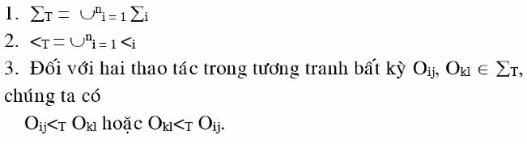
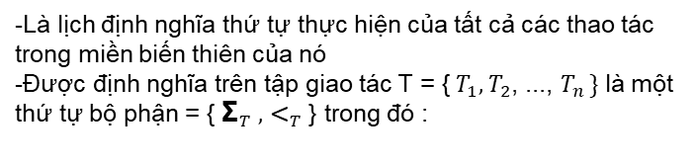
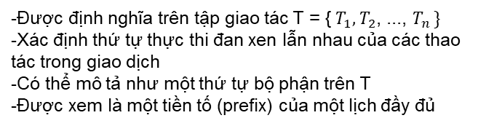
TỔNG QUAN VỀ ĐỒNG THỜI PHÂN TÁN
1
.1 Lý thuyết khả tuần tự
Điểm mấu chốt
- Việc thực thi đồng thời các giao tác làm cho CSDL ở một trạng thái có thể có được giống như khi cho chúng thực hiện tuần tự theo một thứ tự nào đó.
→ Giải quyết các vấn đề cập nhật bị thất lạc.
- Phần còn lại sẽ tập trung vào các vấn đề khả tuần tự một cách hình thức hơn.
Định nghĩa một Lịch S (Schedule):
Định nghĩa một Lịch đầy đủ (Complete schedule):
-Được định nghĩa trên tập giao tác T = {${ T}_{1},T_{2}$, ..., $T_{n }\}$
-Xác định thứ tự thực thi đan xen lẫn nhau của các thao tác trong giao dịch
-Có thể mô tả như một thứ tự bộ phận trên T
-Được xem là một tiền tố (prefix) của một lịch đầy đủ
-Là lịch định nghĩa thứ tự thực hiện của tất cả các thao tác trong miền biến thiên của nó
-Được định nghĩa trên tập giao tác T = {${ T}_{1},T_{2}$, ..., $T_{n }\}$ là một thứ tự bộ phận = { ${\text{Σ}}_{T} ,$ ${\text{<}}_{T}$ } trong đó :

Slide 5
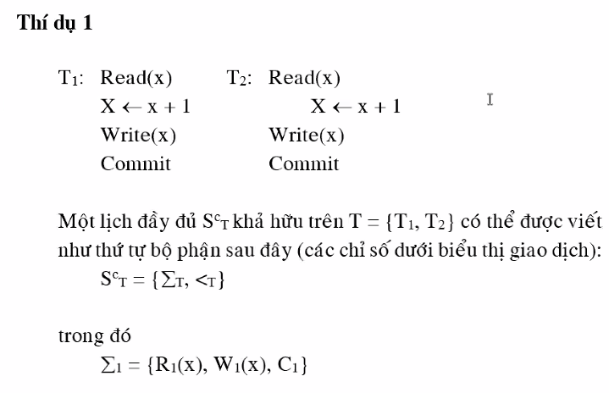

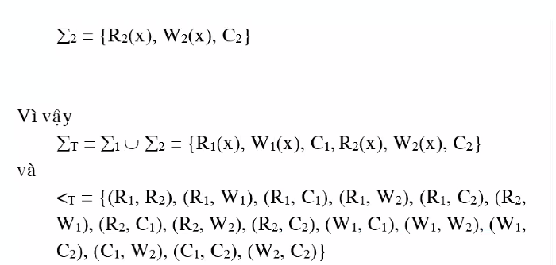
TỔNG QUAN VỀ ĐỒNG THỜI PHÂN TÁN
1
.2 Tác dụng của tiền tố
R1(x) R2(x)
W1(x) W2(x)
C1 C2
Một lịch được định nghĩa là một tiền tố (prefix) của một lịch đầy đủ. Một tiền tố của một bộ phận
có thể được định nghĩa như sau. Cho trước một thứ tự bộ phận P = {Σ,<}, P’= {Σ’,<‘}
là tiền tố của P nếu:
Biểu diễn DAG của một lịch đầy đủ
-Xử lý các lịch không đầy đủ
-Chỉ phải giải quyết một số thao tác của các giao tác có tương tranh
-Giải quyết các giao tác không đầy đủ khi gặp phải sự cố

Slide 6
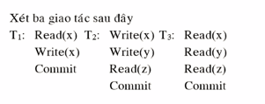
TỔNG QUAN VỀ ĐỒNG THỜI PHÂN TÁN
1
.2 Tác dụng của tiền tố
Thí dụ 2
Một lịch đầy đủ
Tiền tố của lịch đầy đủ
R1(x) W2(x) R3(x)
W1(x) W2(y) R3(y)
C1 R2(z) R3(z)
C2 C3
R1(x) W2(x) R3(x)
W2(y) R3(y)
R2(z) R3(z)

Slide 7
TỔNG QUAN VỀ ĐỒNG THỜI PHÂN TÁN
1
.3 Lịch tuần tự, khả tuần tự, tương đương
* Định nghĩa lịch tuần tự: Nếu trong lịch S, tất cả các thao tác của các giao tác khác nhau không
được thực hiện xen kẽ (nghĩa là các thao tác của mỗi giao tác xảy ra liên tiếp), lịch được gọi là
tuần tự (serial)
Thí dụ 3: Xét 3 giao tác của thí dụ 2. Ta có lịch S sau:
S = {W2(x), W2(y), R2(z), C2, R1(x), W1(x), C1, R3(x), R3(y), R3(z), C3}
Lịch S là một lịch tuần tự. Kí hiệu: T2 → T1 → T3 hoặc T2 <s T1 <s T3

Slide 8
TỔNG QUAN VỀ ĐỒNG THỜI PHÂN TÁN
1
.3 Lịch tuần tự, khả tuần tự, tương đương
* Hai lịch S1 và S2 được định nghĩa trên cùng một tập giao tác T được goi là tương đương
nếu với mỗi cặp thao tác tương tranh Oij và Okl (i ≠ k), mỗi khi Oij <1 Okl thì Oij <2 Okl.
→ Đây được gọi là tương đương tương tranh.
Thí dụ 4: Xét lại 3 giao tác của thí dụ 2. Ta có lịch S’ dưới đây là lịch tương đương tương tranh
với lịch S ở thí dụ 3:
S’ = {W2(x), R1(x), W1(x), C1, R3(x), W2(y), R3(y), R2(z), C2, R3(z), C3}
* Một lịch S được gọi là khả tuần tự (serializable) nếu và chỉ nếu có tương đương tương tranh
với một lịch tuần tự
Thí dụ 5: Lịch S’ trong thí dụ 4 là khả tuần tự vì nó tương đương tương tranh với lịch tuần tự S
ở thí dụ 3.

Slide 9
TỔNG QUAN VỀ ĐỒNG THỜI PHÂN TÁN
1
.4 Chức năng cơ bản của bộ phận điều khiển đồng thời
Chức năng cơ bản của bộ phận điều khiển đồng thời là tạo ra một lịch khả tuần tự để thực hiện các giao tác đang chờ đợi
- Lý thuyết khả tuần tự có thể mở rộng cho các CSDL phân tán không nhân bản (hoặc phân hoạch)
- Lịch thực thi giao tác tại mỗi vị trí được gọi là lịch cục bộ (local schedule)
- Nếu CSDL không được nhân bản và mỗi lịch cục bộ đều khả tuần tự thì hợp của chúng (được gọi
là lịch toàn cục) cũng khả tuần tự, với điều kiện là các thứ tự tuần tự hóa cục bộ đều giống nhau.
- Trong CSDL phân tán nhân bản, mở rộng lý thuyết khả tuần tự đòi hỏi phải cẩn trọng.

Slide 10
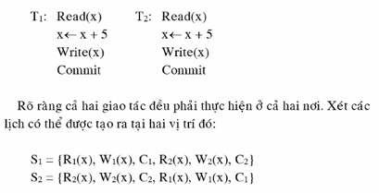
TỔNG QUAN VỀ ĐỒNG THỜI PHÂN TÁN
1
.5 Lịch toàn cục khả tuần tự
Thí dụ 6:
Về trực quan, lịch toàn cục khả tuần tự một bản phải thỏa mãn những điều kiện sau:
Mỗi lịch cục bộ đều phải khả tuần tự
Hai thao tác tương tranh phải có cùng thứ tự tương đối trong tất cả các lịch cục bộ nơi mà chúng cùng xuất hiện
Tính nhất quán tương hỗ đòi hỏi rằng tất cả các mục giá trị của mọi mục dữ liệu nhân bản đều như nhau. Các lịch có thể duy trì tính nhất quán tương hỗ được gọi là khả tuần tự một bản.

Slide 11
PHÂN LOẠI CÁC CƠ CHẾ ĐIỀU KHIỂN ĐỒNG THỜI
2
* Một số cách để phân loại các phương pháp điều khiển đồng thời:
- Phân loại theo chế độ phân tán CSDL
- Phân loại theo topo mạng
* Tiêu chuẩn phân loại thông dụng nhất: theo nguyên thủy đồng bộ hóa
- Những thuật toán dựa trên các truy xuất độc quyền đến dữ liệu dùng chung (khóa chốt)
- Những thuật toán cố gắng sắp thứ tự thực hiện giao tác theo một tập quy tắc (nghi thức)
Các nguyên thủy này đều có thể được dùng trong các thuật toán vói 2 quan điểm khác
nhau: quan điểm bi quan và quan điểm lạc quan.

Slide 12
PHÂN LOẠI CÁC CƠ CHẾ ĐIỀU KHIỂN ĐỒNG THỜI
2
Điều khiển đồng thời lạc quan | Điều khiển đồng thời bi quan
▪ Để việc đồng bộ hóa cho đến khi các giao tác kết thúc ▪ Bao gồm các thuật toán dựa trên khóa chốt (locking-based algorithm) | ▪ Đồng bộ hóa việc thực hiện đồng thời các giao tác trước khi thực hiện chúng ▪ Bao gồm các thuật toán dựa theo thứ tự giao tác và các thuật toán lai (hybrid algorithm)

Slide 13
PHÂN LOẠI CÁC THUẬT TOÁN ĐIỀU KHIỂN ĐỒNG THỜI
Thuật toán điều khiển đồng thời
Bi quan
Lạc quan
Khóa chốt dấu
Thời dấu
Lai
Khóa chốt
Thời dấu
Tập trung
Cơ bản
Bản chính
Đa bản
Phân tán
Bảo toàn

Slide 14
PHÂN LOẠI CÁC CƠ CHẾ ĐIỀU KHIỂN ĐỒNG THỜI
2
2.Phân loại lớp cơ chế khóa chốt dấu
Lối khóa tập trung | Lối khóa bản chính | Lối khóa phân tán
▪ Một trong các vị trí của mạng được chỉ định làm vị trí chính ▪ Ở đó lưu trữ các bảng khóa cho toàn bộ CSDL ▪ Chịu trách nhiệm trao khóa cho các giao dịch | ▪ Một trong các bản sao của mỗi đơn vị khóa được chỉ định làm bản chính (primary copy) đồng thời là bản sẽ bị khóa khi giao tác truy xuất đến đơn vị đó ▪ Nếu CSDL không nhân bản, các cơ chế khóa bản chính sẽ phân phối trách nhiệm quản lý khóa cho một số vị trí ▪Trước khi truy xuất chỉ cần nhận 1 khóa tại ví trí chính | ▪ Tất cả các vị trí trong mạng đều có nhiệm vụ quản lý khóa ▪ Thực hiện 1 giao tác có sự tham gia và điều phối của các bộ xếp lịch tại nhiều vị trí ▪ Trước khi truy xuất cần nhận khóa tại tất cả các vị trí nhân bản của khóa cần truy xuất

Slide 15
PHÂN LOẠI CÁC CƠ CHẾ ĐIỀU KHIỂN ĐỒNG THỜI
2
3.Phân loại lớp cơ chế theo thứ tự thời dấu
-Tổ chức thứ tự thực hiện của các giao tác nhằm duy trì được tính nhất quán
Lẫn tương hỗ giữa các vị trí
-Việc xếp thứ tự này được duy trì bằng cách gán thời dấu cho cả giao tác lẫn mục
dữ liệu được lưu trong CSDL
- Những thuật toán có thể thuộc :
1.Cơ bản (Basic TO)
2.Đa bản (Multi TO)
3.Bảo toàn (Conservative TO)
4.Cơ chế lai
- Là sự kết hợp giữa khóa chốt và thời dấu

Slide 16
CÁC THUẬT TOÁN ĐIỀU KHIỂN ĐỒNG THỜI BẰNG KHÓA CHỐT
3
.1, Ý tưởng chính
* Ý tưởng chính: Bảo đảm dữ liệu dùng chung cho các thao tác tương tranh chỉ được truy
xuất mỗi lần một giao dịch. Điều này được thực hiện bằng cách liên kết
một khóa chốt (lock) với mỗi đơn vị khóa. Khóa này được giao tác đặt ra
trước khi nó truy xuất và được điều chỉnh lại vào lúc nó hết sử dụng.
* Có 2 loại khóa chốt (thường được gọi là thể thức khóa, lock mode) được kèm với mỗi đơn
vị khóa:
- Khóa đọc (read lock), ký hiệu: rl.
- Khóa ghi (write lock), ký hiệu: wl.

Slide 17
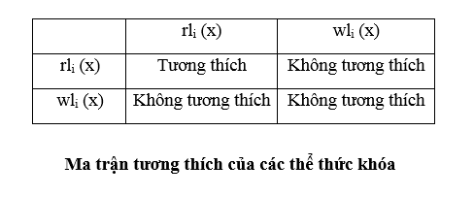
CÁC THUẬT TOÁN ĐIỀU KHIỂN ĐỒNG THỜI BẰNG KHÓA CHỐT
3
.1, Ý tưởng chính
* Tính tương thích của các thể thức khóa chốt: Hai thể thức khóa được gọi là tương thích
nếu hai giao tác truy xuất đến cùng một mục dữ liệu có thể nhận được khóa trên mục dữ liệu
đó cùng một lúc
Các DBMS phân tán không chỉ phải quản lí các khóa mà còn phải có trách nhiệm xử lí khóa giùm cho giao dịch. Nói cách khác, người sử dụng không cần phải xác định khóa cho dữ liệu,
DBMS phân tán sẽ lo liệu điều đó mỗi khi các giao tác đưa ra yêu cầu đọc hoặc ghi.

Slide 18
CÁC THUẬT TOÁN ĐIỀU KHIỂN ĐỒNG THỜI BẰNG KHÓA CHỐT
3
.1, Ý tưởng chính
- Trong các hệ thống dùng khóa chốt, bộ xếp lịch (scheduler) chính là bộ quản lí khóa (lock manager)
- Bộ quản lí giao tác sẽ chuyển cho bộ quản lí khóa các thao tác CSDL và các thông tin kèm theo.
- Sau đó, bộ quản lí khóa sẽ kiểm tra xem đơn vị khóa có chứa mục dữ liệu đó đã bị khóa hay chưa:
+ Nếu đã khóa, và nếu thể thức khóa đó không tương thích với thể thức của giao tác đang yêu
cầu, thao tác sẽ bị hoãn lại.
+ Ngược lại, khóa sẽ được đặt với thể thức mong muốn, và thao tác này được chuyển cho bộ
xử lý dữ liệu để truy xuất CSDL thực thụ.
- Sau đó, bộ quản lý giao tác được thông tin về các kết quả thực hiện.
- Việc kết thúc giao tác sẽ giải phóng các khóa của nó và làm khởi hoạt một giao tác khác đang đợi truy xuất mục dữ liệu này.

Slide 19
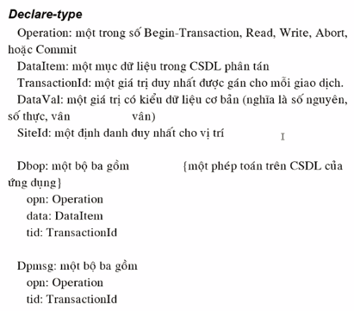
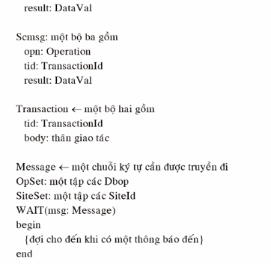
CÁC THUẬT TOÁN ĐIỀU KHIỂN ĐỒNG THỜI BẰNG KHÓA CHỐT
3
.2, Thuật toán khóa chốt cơ bản (Basic LM)
Các định nghĩa chuẩn bị cho các thuật toán sắp tới:

Slide 20
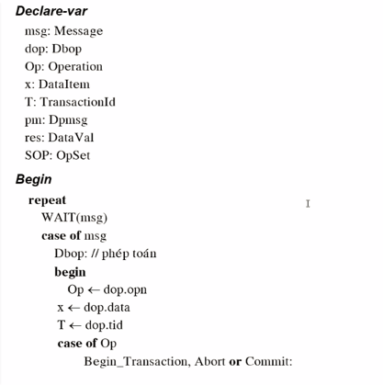
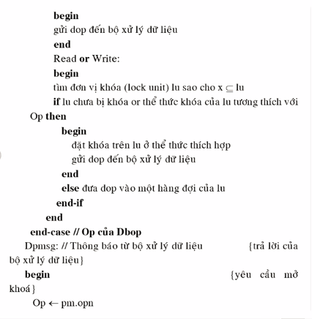
CÁC THUẬT TOÁN ĐIỀU KHIỂN ĐỒNG THỜI BẰNG KHÓA CHỐT
3
.2, Thuật toán khóa chốt cơ bản (Basic LM)
* Thuật toán khóa chốt cơ bản (Basic LM):

Slide 21
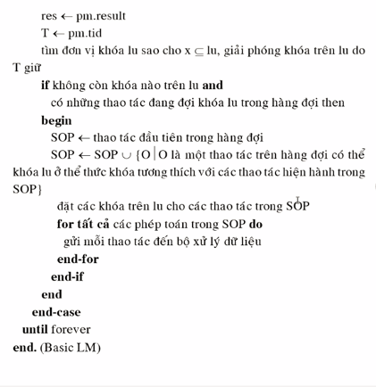
CÁC THUẬT TOÁN ĐIỀU KHIỂN ĐỒNG THỜI BẰNG KHÓA CHỐT
3
.2, Thuật toán khóa chốt cơ bản (Basic LM)
* Thuật toán khóa chốt cơ bản (Basic LM):
* Nhược điểm: Thuật toán không đồng bộ hóa
chính xác các thực thi giao dịch. Điều này là
do khi tạo ra các lịch khả tuần tự, các thao tác
khóa và giải phóng khóa cũng cần phải được
điều phối

Slide 22
CÁC THUẬT TOÁN ĐIỀU KHIỂN ĐỒNG THỜI BẰNG KHÓA CHỐT
3
.2, Thuật toán khóa chốt cơ bản (Basic LM)
* Ví dụ: Xét 2 giao tác sau:
T1: Read(x)
x ← x + 1
Write(x)
Read(y)
y ← y – 1
Write(y)
Commit
T2: Read(x)
x ← x * 2
Write(x)
Read(y)
y ← y * 2
Write(y)
Commit
Thuật toán khóa chốt cơ bản tạo ra một lịch S hợp lệ như sau:
S = {wl1(x), R1(x), W1(x), lr1(x), wl2(x), R2(x), W2(x), lr2(x), wl2(y), R2(y), W2(y)
lr2(y), C2, wl1(y), R1(y), W1(y), lr1(y), C1}
Giả sử trước lúc thực hiện giao tác, x = 50 và y = 20:
- Nếu T1 thực hiện trước T2: x = 102, y = 38
- Nếu T2 thực hiện trước T1: x = 101, y = 39
- Khi thực hiện bằng lịch S: x = 102, y = 39 → S không khả tuần tự

Slide 23
CÁC THUẬT TOÁN ĐIỀU KHIỂN ĐỒNG THỜI BẰNG KHÓA CHỐT
3
.2, Thuật toán khóa chốt 2 pha (2PL)
* Quy tắc khóa 2 pha: Khẳng định rằng không có giao tác nào yêu cầu khóa sau khi nó đã giải
phóng một trong các khóa của nó
→ Một giao tác không được giải phóng khóa cho đến khi nó bảo đảm rằng không yêu cầu thêm
khóa nữa
- Các thuật toán 2PL thực hiện các giao tác qua 2 pha:
+ Pha tăng trưởng (Growing phase): Nhận các khóa truy xuất các mục dữ liệu
+ Pha thu hồi (Shrinking phase): Giải phóng các khóa
- Điểm khóa (lock point): là thời điểm giao tác đã nhận được tất cả các khóa nhưng chưa giải
bắt đầu giải phóng bất kỳ khóa nào.
→ Điểm khóa xác định cuối pha tăng trưởng và khởi điểm pha thu hồi của một giao tác.

Slide 24
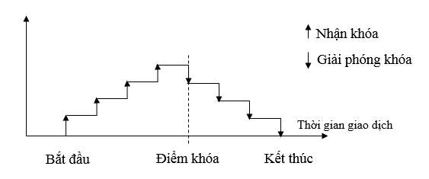
CÁC THUẬT TOÁN ĐIỀU KHIỂN ĐỒNG THỜI BẰNG KHÓA CHỐT
3
.2, Thuật toán khóa chốt 2 pha (2PL)
* Biểu đồ khóa chốt 2 pha:
- Ưu điểm: Làm tăng hoạt động đồng thời
- Nhược điểm: Việc cài đặt gặp nhiều khó khắn

Slide 25
CÁC THUẬT TOÁN ĐIỀU KHIỂN ĐỒNG THỜI BẰNG KHÓA CHỐT
3
.2, Thuật toán khóa chốt 2 pha (2PL)
- Cuối cùng, nếu giao tác bị hủy bỏ sau khi giải phóng 1 khóa, nó có thể làm hủy bỏ luôn cả
giao tác đã truy xuất các mục mở khóa.
→ Hiện tượng này được gọi là hủy bỏ dây chuyền.
* Khắc phục: Phần lớn các bộ xếp lịch 2PL đều cài đặt một dạng khắt khe hơn có tên là
khóa chốt 2 pha nghiêm ngặt (Strict two – phase locking). Trong đó, nó giải phóng toàn
bộ các khóa vào lúc giao tác kết thúc (ủy thác hoặc hủy bỏ).

Slide 26
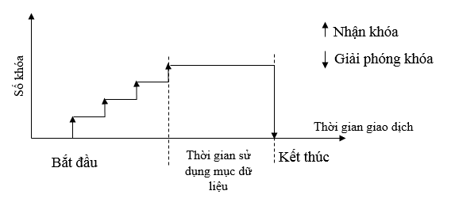
CÁC THUẬT TOÁN ĐIỀU KHIỂN ĐỒNG THỜI BẰNG KHÓA CHỐT
3
.3, Thuật toán khóa chốt 2 pha nghiêm ngặt(S2PL - LM)
* Biểu đồ khóa chốt 2 pha nghiêm ngặt:

Slide 27
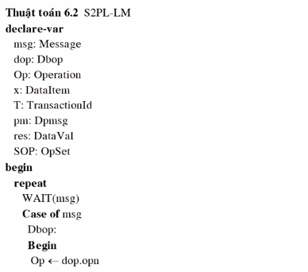
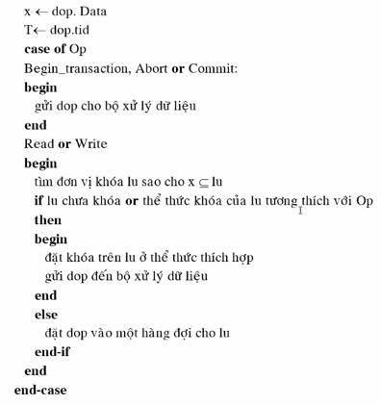
CÁC THUẬT TOÁN ĐIỀU KHIỂN ĐỒNG THỜI BẰNG KHÓA CHỐT
3
.3, Thuật toán khóa chốt 2 pha nghiêm ngặt(S2PL - LM)
* Thuật toán khóa chốt 2 pha nghiêm ngặt (S2PL – LM):

Slide 28
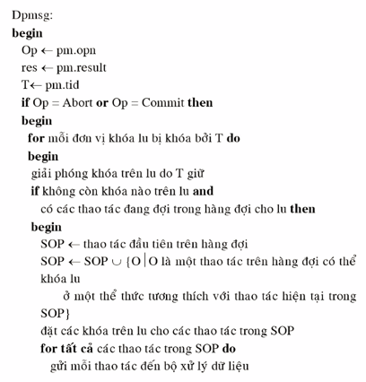
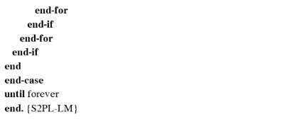
CÁC THUẬT TOÁN ĐIỀU KHIỂN ĐỒNG THỜI BẰNG KHÓA CHỐT
3
.3, Thuật toán khóa chốt 2 pha nghiêm ngặt(S2PL - LM)
* Thuật toán khóa chốt 2 pha nghiêm ngặt (S2PL – LM):

Slide 29
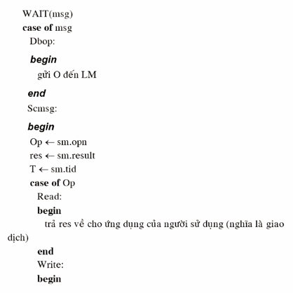
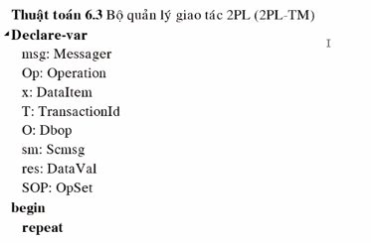
CÁC THUẬT TOÁN ĐIỀU KHIỂN ĐỒNG THỜI BẰNG KHÓA CHỐT
3
.3, Thuật toán khóa chốt 2 pha nghiêm ngặt(S2PL - LM)
* Bộ quản lí giao tác 2PL (2PL – TM):

Slide 30
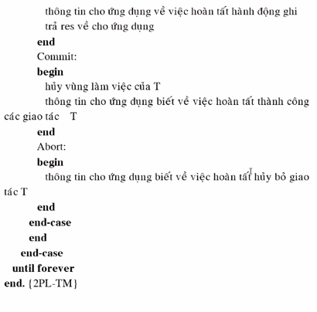
CÁC THUẬT TOÁN ĐIỀU KHIỂN ĐỒNG THỜI BẰNG KHÓA CHỐT
3
.3, Thuật toán khóa chốt 2 pha nghiêm ngặt(S2PL - LM)
* Bộ quản lí giao tác 2PL (2PL – TM):

Slide 31
CÁC THUẬT TOÁN ĐIỀU KHIỂN ĐỒNG THỜI BẰNG KHÓA CHỐT
3
.4, Nghi thức 2PL tập trung (C2PL )
* Thuật toán 2PL có thể dễ dàng được mở rộng cho môi trường phân tán (nhân bản hoặc
phân hoạch)
* Cách thực hiện: Trao trách nhiệm quản lí khóa cho một vị trí duy nhất, nghĩa là chỉ có một
vị trí có bộ quản lí khóa. Các bộ quản lí giao tác ở các vị trí khác phải giao tiếp với nó chứ
không phải với bộ quản lí khóa riêng của chúng.
→ Cách tiếp cận này gọi là thuật toán 2PL vị trí chính (primary site)

Slide 32
CÁC THUẬT TOÁN ĐIỀU KHIỂN ĐỒNG THỜI BẰNG KHÓA CHỐT
3
.4, Nghi thức 2PL tập trung (C2PL )
* Cấu trúc truyền giao của 2PL tập trung:
1, TM điều phối – khởi đầu giao dịch yêu cầu LM trung tâm cung cấp khóa.
2, LM trung tâm trao khóa cho TM điều phối.
3, TM điều phối yêu cầu các bộ xử lí dữ liệu tại các vị trí tham gia giao dịch
4, Sau khi hoàn tất các thao tác giao dịch, TM điều phối giải phóng khóa, trao quyền điều
khiển cung cấp khóa cho LM trung tâm
* Khác biệt của thuật toán C2PL – TM:
- So với thuật toán 2PL – TM: TM phân tán phải cài đặt nghi thức điều khiển bản sao nếu
CSDL được nhân bản.
- So với bộ quản lí khóa 2PL nghiêm ngặt: LM trung tâm không gửi các thao tác đến các
bộ xử lí dữ liệu tương ứng, việc này do TM điều phối thực hiện.

Slide 33
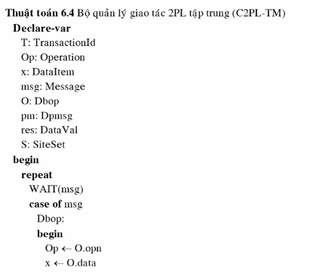
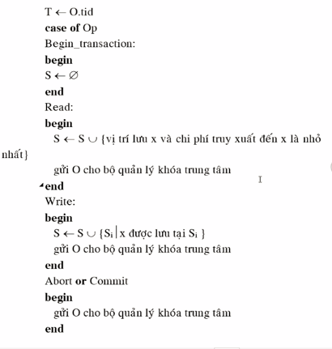
CÁC THUẬT TOÁN ĐIỀU KHIỂN ĐỒNG THỜI BẰNG KHÓA CHỐT
3
.4, Nghi thức 2PL tập trung(C2PL)
* Thuật toán quản lí giao tác 2PL tập trung (C2PL – TM):

Slide 34
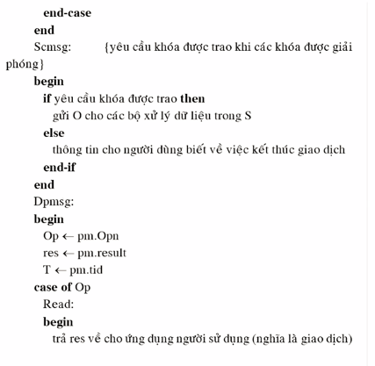
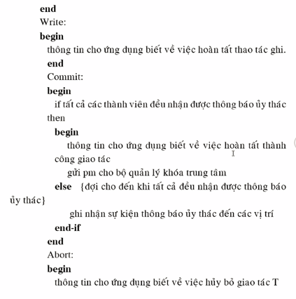
CÁC THUẬT TOÁN ĐIỀU KHIỂN ĐỒNG THỜI BẰNG KHÓA CHỐT
3
.4, Nghi thức 2PL tập trung(C2PL)
* Thuật toán quản lí giao tác 2PL tập trung (C2PL – TM):

Slide 35
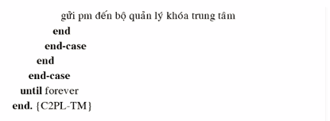
CÁC THUẬT TOÁN ĐIỀU KHIỂN ĐỒNG THỜI BẰNG KHÓA CHỐT
3
.4, Nghi thức 2PL tập trung(C2PL)
* Thuật toán quản lí giao tác 2PL tập trung (C2PL – TM):

Slide 36
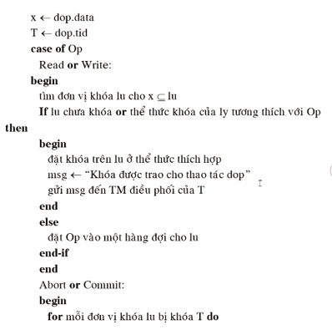
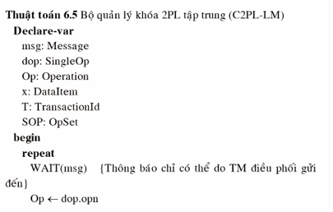
CÁC THUẬT TOÁN ĐIỀU KHIỂN ĐỒNG THỜI BẰNG KHÓA CHỐT
3
.4, Nghi thức 2PL tập trung(C2PL)
* Bộ quản lí khóa 2PL tập trung (C2PL – LM):

Slide 37
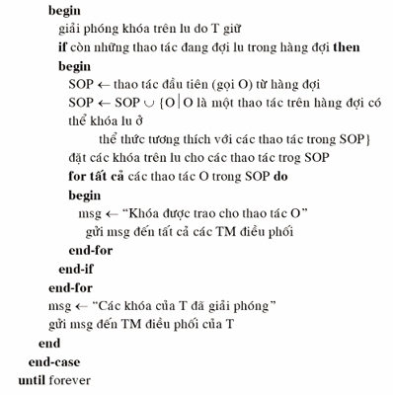
CÁC THUẬT TOÁN ĐIỀU KHIỂN ĐỒNG THỜI BẰNG KHÓA CHỐT
3
.4, Nghi thức 2PL tập trung(C2PL)
* Bộ quản lí khóa 2PL tập trung (C2PL – LM):
* Nhược điểm của các thuật toán C2PL: Có thể tạo ra một điểm ùn tắc quanh vị trí trung tâm. Hơn nữa hệ thống sẽ kém thích ứng bởi vì sự cố hoặc tình trạng bất khả truy đến vị trí trung tâm có thể dẫn đến các sự cố hệ thống.

Slide 38
CÁC THUẬT TOÁN ĐIỀU KHIỂN ĐỒNG THỜI BẰNG KHÓA CHỐT
3
.5, Thuật toán 2PL bản chính
- Thuật toán 2PL bản chính là sự cải tiến của thuật toán 2PL tập trung với nỗ lực giải quyết
các vấn đề về hiệu năng.
* Đặc điểm:
- Cài đặt các bộ quản lí khóa tại một số vị trí, trao trách nhiệm quản lí khóa trên một
tập đơn vị đơn vị khóa cho mỗi bộ quản lí.
- Bộ quản lí giao tác sẽ gửi các yêu cầu khóa và mở khóa đến các bộ quản lí chịu
trách nhiệm về đơn vị khóa đó.
- Thuật toán sẽ xử lí một bản của mỗi mục dữ liệu như bản chính của nó.
→ Thay đổi duy nhất so với 2PL tập trung là các nơi đặt bản chính phải được xác định cho
mỗi mục trước khi gửi yêu cầu khóa hoặc mở khóa đến bộ quản lí khóa tại vị trí đó.
- Là bước trung gian giữa thuật toán 2PL tập trung và thuật toán 2PL phân quyền.

Slide 39
CÁC THUẬT TOÁN ĐIỀU KHIỂN ĐỒNG THỜI BẰNG KHÓA CHỐT
3
.6, Thuật toán 2PL phân quyền (D2PL - TM)
* Thuật toán 2PL phân quyền cài đặt bộ quản lí khóa trên mỗi vị trí.
- Nếu CSDL không nhân bản, thuật toán 2PL phân quyền sẽ suy biến thành thuật.
toán 2PL bản chính
- Nếu CSDL có nhân bản, giao tác sẽ cài đặt nghi thức điều khiển bản sao ROWA.
* Cấu trúc truyền giao của 2PL phân quyền:
1, TM điều phối – vị trí khởi đầu của giao dịch yêu cầu các vị trí DM có tham gia xử
lí giao dịch cung cấp khóa và tham gia xử lí dữ liệu.
2, Sau khi các DM đã hoàn tất các giao dịch, TM điều phối khóa yêu cầu giải phóng
khóa.

Slide 40
CÁC THUẬT TOÁN ĐIỀU KHIỂN ĐỒNG THỜI BẰNG KHÓA CHỐT
3
.6, Thuật toán 2PL phân quyền (D2PL - TM)
* Khác biệt giữa 2PL phân quyển và 2PL tập trung:
2PL phân quyền | 2PL tập trung
Các thông báo được gửi đến các bộ quản lí khóa của tất cả các vị trí tham gia trong D2PL – TM. | Các thông báo gửi đến bộ quản lí khóa của vị trí trung tâm.
TM điều phối không chuyển các thao tác đến bộ xử lí dữ liệu, các thao tác này do các bộ quản lí khóa tham gia chuyển đi | TM điều phối chuyển các thao tác đến các bộ xử lí dữ liệu

Slide 41


